Slide 1
ВОЛОНТЕРСКИЙ ЦЕНТР СУРГУТСКОГО ГОСУДАРСТВЕННОГО ПЕДАГОГИЧЕСКОГО УНИВЕРСИТЕТА
Ханты-Мансийский автономный округ - Югра, город Сургут

Slide 2
Деятельность Волонтерского центра СурГПУ
Продвижение и популяризация волонтерства в Университете, привлечение студентов к добровольческой деятельности;
Развитие и поддержка инициатив, направленных на организацию добровольческой деятельности в Университете;
Курирование руководителей факультетских волонтерских отрядов и объединений, оказание им практической и методической помощи;
Повышение эффективности и качества инициируемых студенческих добровольческих проектов Университета;
Обобщение опыта реализации волонтерских проектов и подготовка предложений по дальнейшему развитию волонтерской деятельности;
Взаимодействие с организациями-партнерами, волонтерскими организациями города с целью обмена опытом и последующего внедрения инновационных форм и методов работы;
Подготовка волонтеров Центра для участия в общероссийских социально значимых проектах и конкурсах.

Slide 3
Activities of the SurGPU Volunteer Center
Promotion and popularization of volunteering at the University, attracting students to volunteer activities;
Development and support of initiatives aimed at organizing volunteer activities at the University;
Supervising the heads of faculty volunteer teams and associations, providing them with practical and methodological assistance;
Improving the efficiency and quality of initiated student volunteer projects of the University;
Summarizing the experience of implementing volunteer projects and preparing proposals for the further development of volunteer activities;
Interaction with partner organizations, volunteer organizations of the city in order to exchange experience and subsequently introduce innovative forms and methods of work;
Training of volunteers of the Center for participation in all-Russian socially significant projects and competitions.

Slide 4
Опыт участия организации спортивных и иных мероприятий
СПОРТИВНЫЕ МЕРОПРИЯТИЯ:
волонтёрский центр СурГПУ, студенческий спортивный клуб «Беркут»,
проект «Рука в руке»
Чемпионат России по волейболу «Газпром-Югра vs Динамо»; Волейбольный матч «Газпром-Югра vs Белогорье»; Международный фестиваль-конкурс «Народное достояние»; «Berkut game online». Онлайн-игра для студентов первого курса, приуроченная к Международному дню студенческого спорта; Окружной турнир по киберспорту «МЕЖВУЗ» среди студентов югорских вузов; Городская «Студенческая спортивная ночь»; Городской турнир «Киберспортивные игры защитников» по Dota-2, приуроченный ко Дню защитника Отечества; «Снежная гонка защитников и защитниц», приуроченная ко Дню защитника Отечества и Международному женскому дню среди студенческих команд; Окружная олимпиада по физической культуре и безопасности жизнедеятельности; Городской фестиваль адаптивных видов спорта; Отборочный этап федерального проекта «Чемпионат АССК»; Городской фестиваль студенческого спорта, посвященный Дню народного единства; Клубный турнир «Кубок ректора»; Спартакиада студентов неспортивных факультетов СурГПУ; Чемпионат Уральского федерального округа по спортивной дисциплине "Регби на снегу" 2023 года среди мужских и женских команд; фиджитал турнир среди вузов и ссузов города.

Slide 5
Опыт участия организации спортивных и иных мероприятий
СОЦИАЛЬНЫЕ МЕРОПРИЯТИЯ:
волонтёрский центр СурГПУ, проекты «Северная надежда», «Рука в руке», «История семьи – история Победы»; объединение «АРТ-добро»; инклюзивный волонтёрский отряд «PROдобро»
Подвижные игры и мастер-классы по декоративно-прикладному искусству для детей с ограниченными возможностями здоровья в рамках проекта «Северная надежда»; Сбор, упаковка и загрузка гуманитарной помощи; Всероссийская патриотическая акция «Снежный десант»; Визиты к ветеранам труда, Великой Отечественной войны, труженикам тыла, «детям войны» (поздравления с юбилейными и памятными датами, днём рождения, днём России и Сургута). Сбор подарков от студентов, сотрудников, спонсоров (типография «Альфа»); Всероссийская акция «Георгиевская ленточка»; Возложение цветов в рамках цикла мероприятий в память о блокаде Ленинграда; Помощь в проведении открытого городского инклюзивного бала; Живая книга памяти «История семьи – история Победы».
КУЛЬТУРНО-МАССОВЫЕ МЕРОПРИЯТИЯ: волонтёрский центр, студенческие объединения СурГПУ
Фестиваль студенческого творчества «Студенческая весна»; Фестиваль студенческого творчества «Первовидение»; Научно-практическая конференция «Студенчество в научном поиске»; Верёвочный курс; Туристический слёт; Городской форум «Сургут. Безопасность»; ХII Окружная научная конференция школьников «Новое поколение и общество знаний»; Форум «Преобразование 2022»; Профориентационный квест «Выбор будущего»; Круглый стол «Преподаватель высшей школы: вызовы времени и лучшие практики»; «Большой этнографический диктант»; Всероссийская программа «Центры компетенций». Организация тестирования студентов в рамках проекта «Центр компетенций СурГПУ»; «РаздДельный Сбор Сургут».

Slide 6
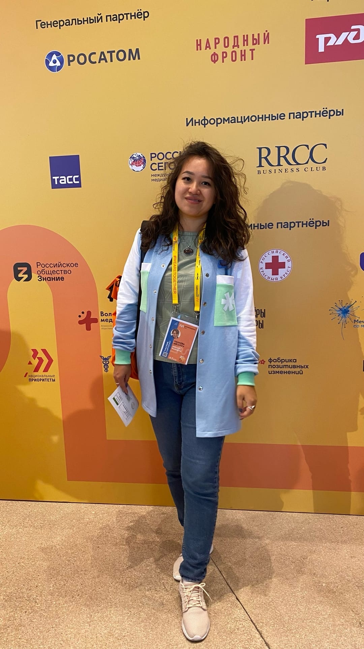
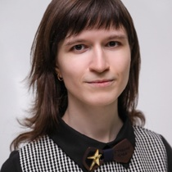
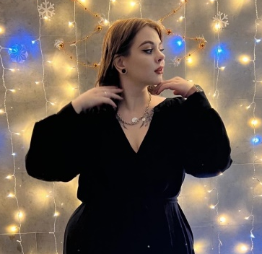
Команда Волонтерского центра СурГПУ
Руководитель волонтерского центра СурГПУ
Анастасия Владимировна Сорокина
Руководитель кружка по добровольчеству
Нанаева Айсулуу Муратовна
Специалист волонтерского центра СурГПУ Дарья Ефименко
Специалист волонтерского центра СурГПУ
Инесса Зияева

Slide 7
Партнёры Волонтерского центра СурГПУ
Департамент образования Администрации города Сургут
Образовательные организации Сургута
Управление физической культуры и спорта Администрации города Сургут
Управление молодежной политики города Сургута
МБУ «Наше время»
Сургутская филармония
Арт-резиденция «Квартира»
Центр компьютерного спорта Сургутского района
Молодежный ресурсный центр город Сургут и Сургутский район
Мультимедийный исторический парк "Россия - моя история"

